Slide 1
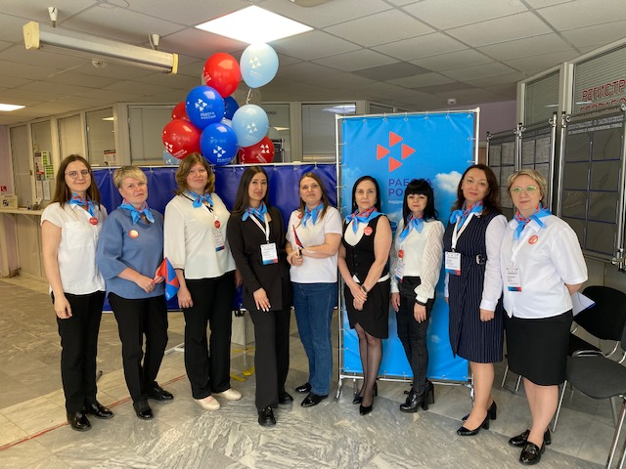
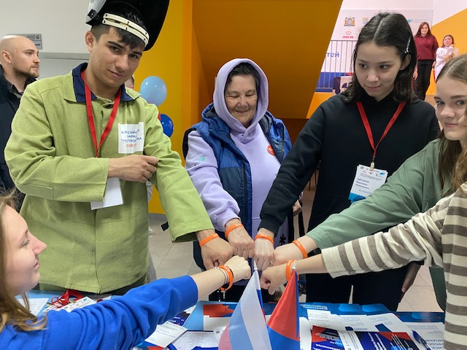
Вместе можно сделать больше!
КУ «Няганский центр занятости населения»
Татьяна Богановская
Заместитель директора
2024 год

Slide 2
14 апреля
2023 года
у нас открылся женский клуб,
«Ты можешь всё!!»
Наш путь. Женский клуб.
Наши волонтеры на мероприятиях были:
ассистентами мероприятий;
координаторами промоактивностей;
операторами фото- видео- фиксации
Тренинги
Совещания
Встречи
Собрания
Деловые игры
Выездные встречи
В 2023 году мы провели 17 мероприятий для женщин, которые посетили 117 женщин.
Пенсионеры, инвалиды, многодетные, безработные, жены воинов, одинокие – все участники наших мероприятий, и каждому нужен отдельный подход
#тыможешьвсе_югра
#МояКарьераЕР86
#женскоедвижение
#ЕР
#Нягань
#Бизнес

Slide 3
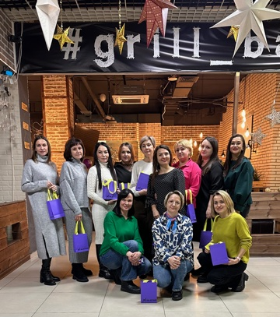
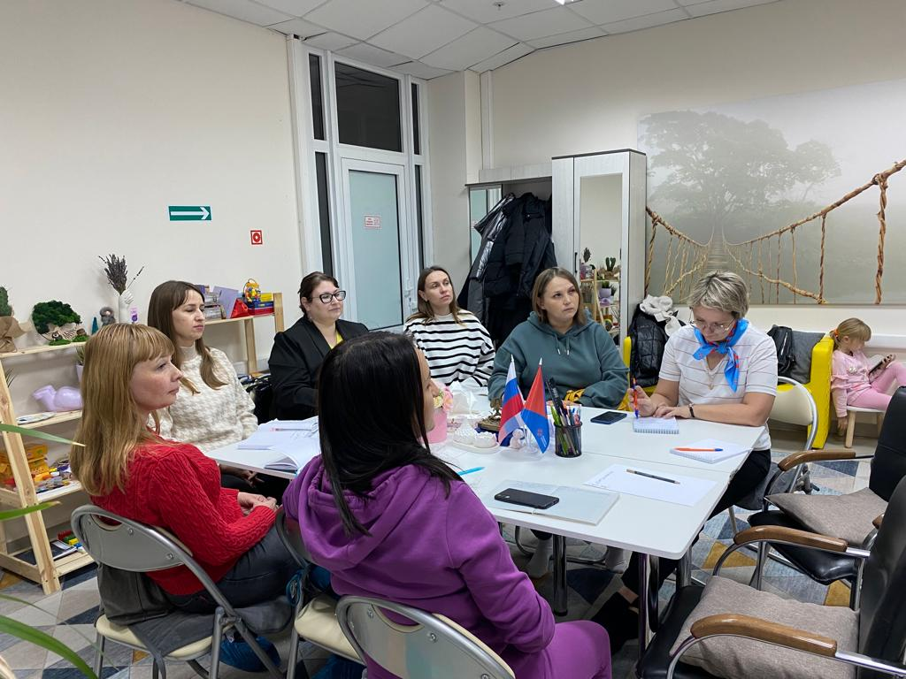
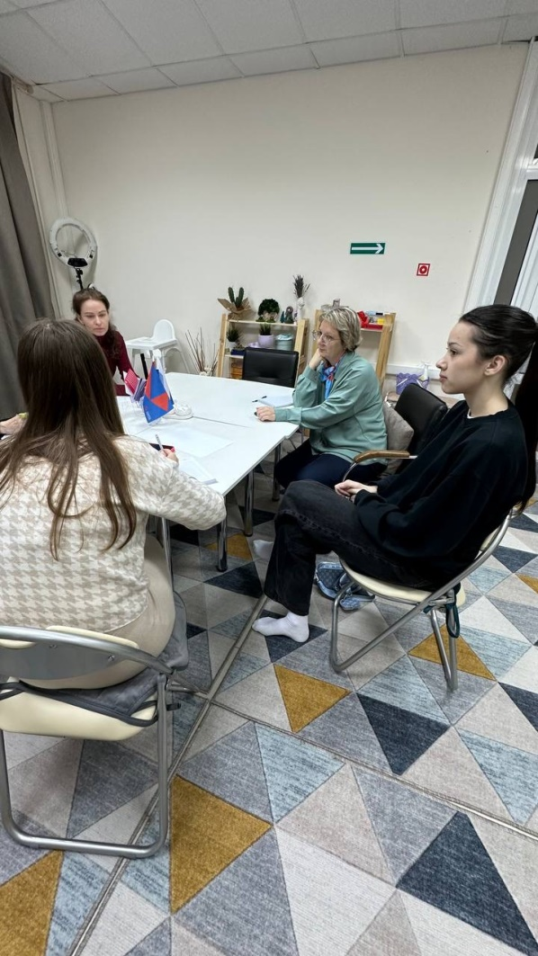
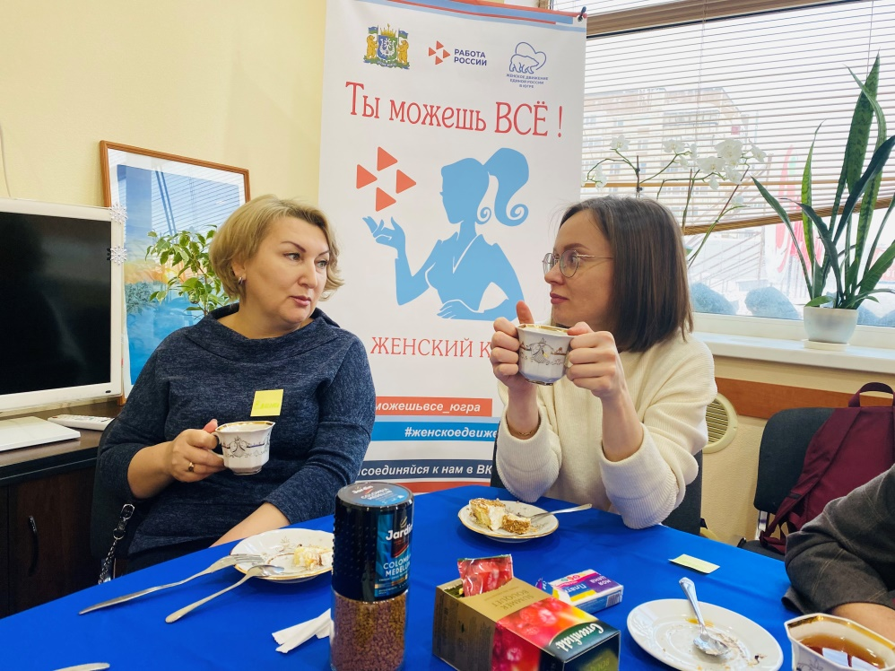
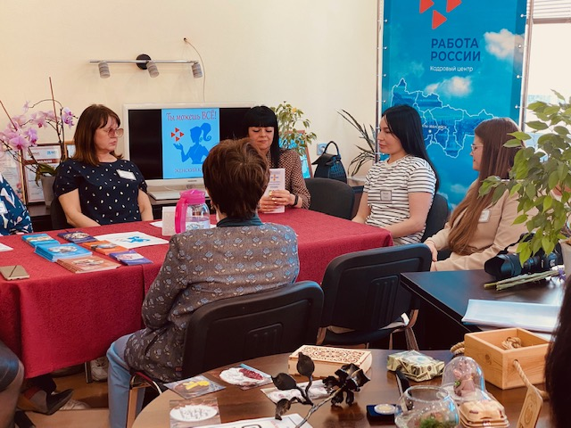
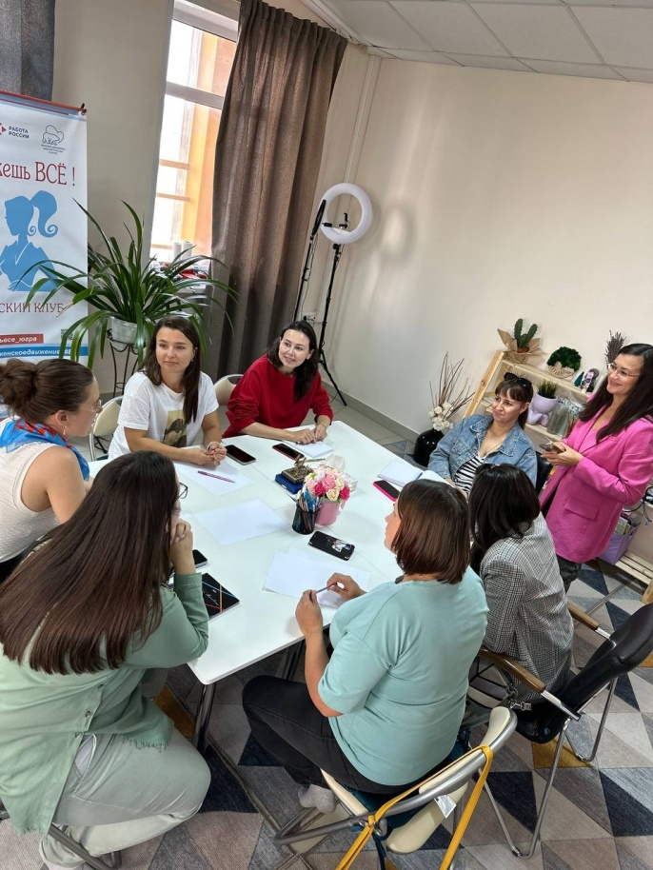
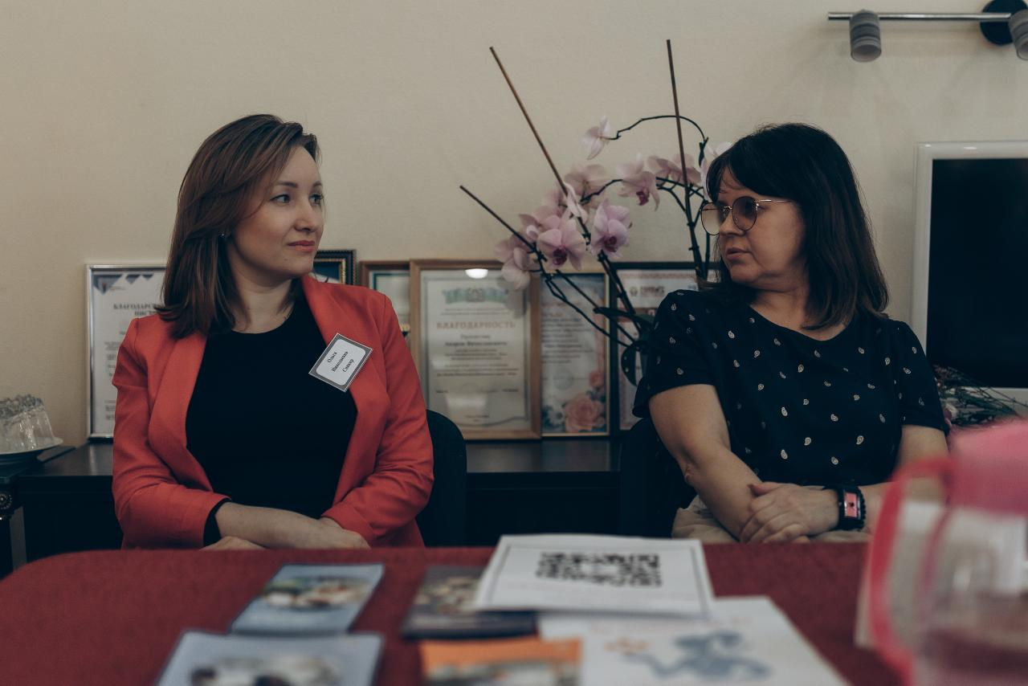
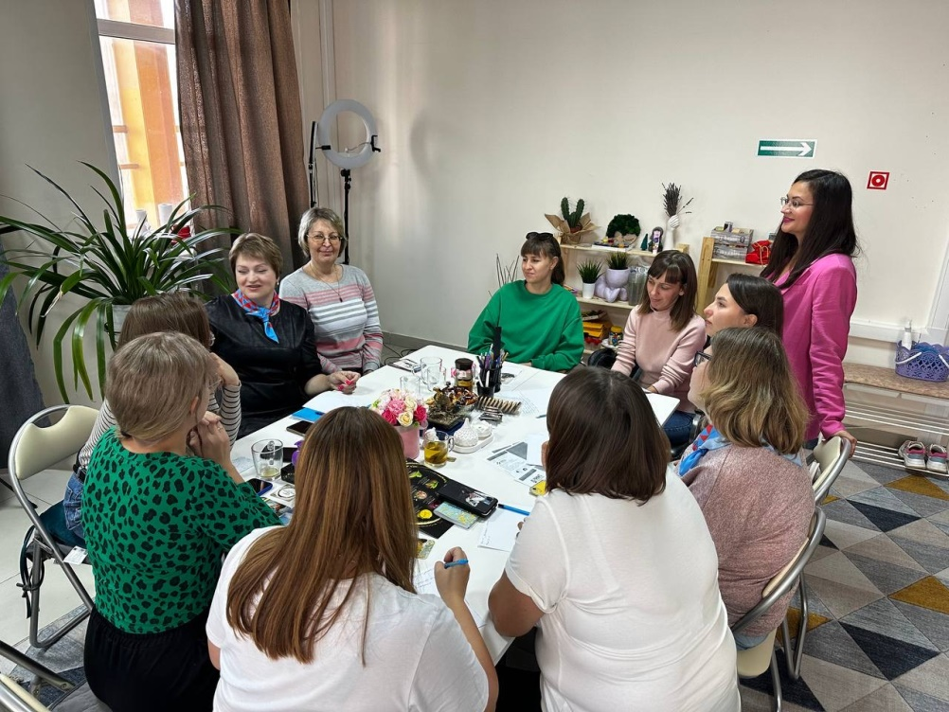
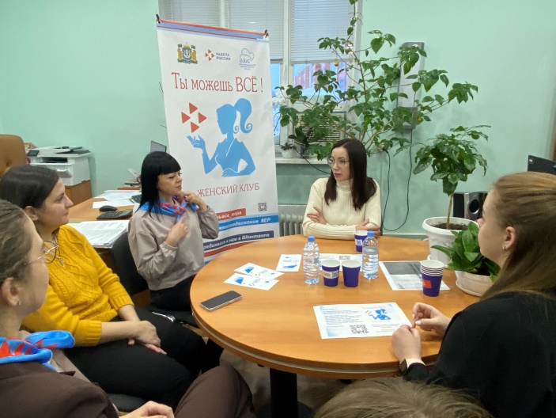
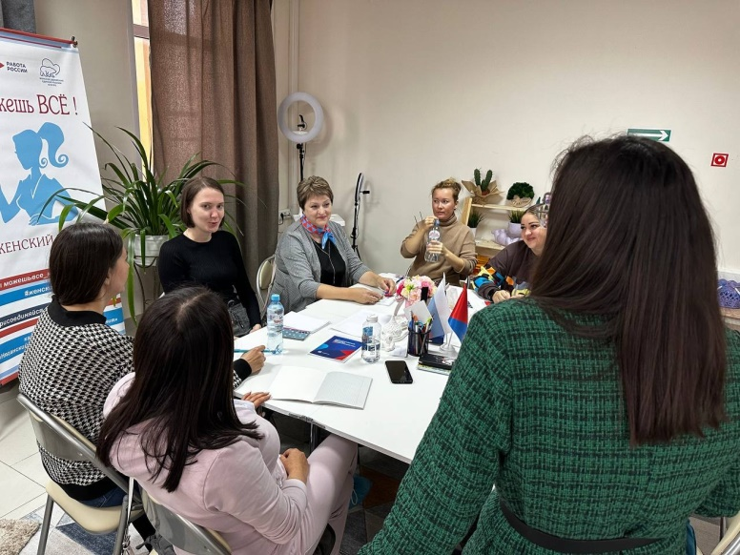
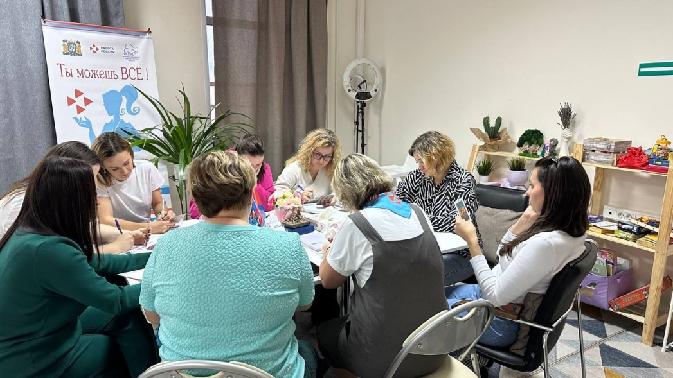
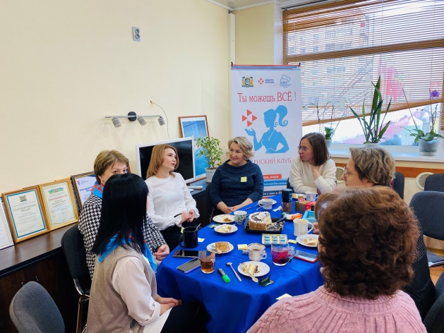
Наш путь. Женский клуб.

Slide 4
Наш путь. Труд Крут!
проект по трудоустройству несовершеннолетних граждан в возрасте от 14 до 18 лет и их родителей (законных представителей), проживающих в Ханты-Мансийском автономном округе - Югре, находящихся в трудной жизненной ситуации и социально опасном положении,
«Труд крут!»
Наши волонтеры на мероприятиях были:
курьерами;
сопровождающими;
инструкторами.
волонтерами –консультантами.

Slide 5
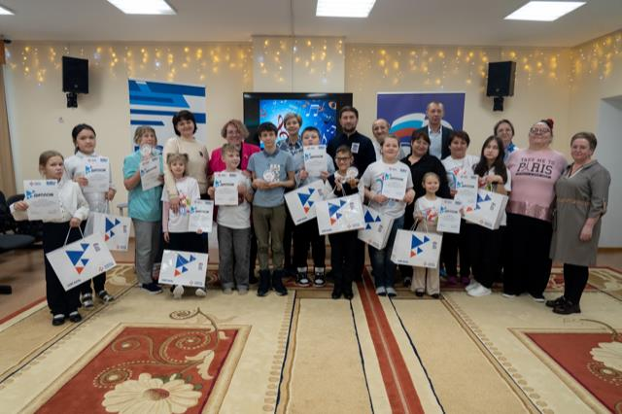
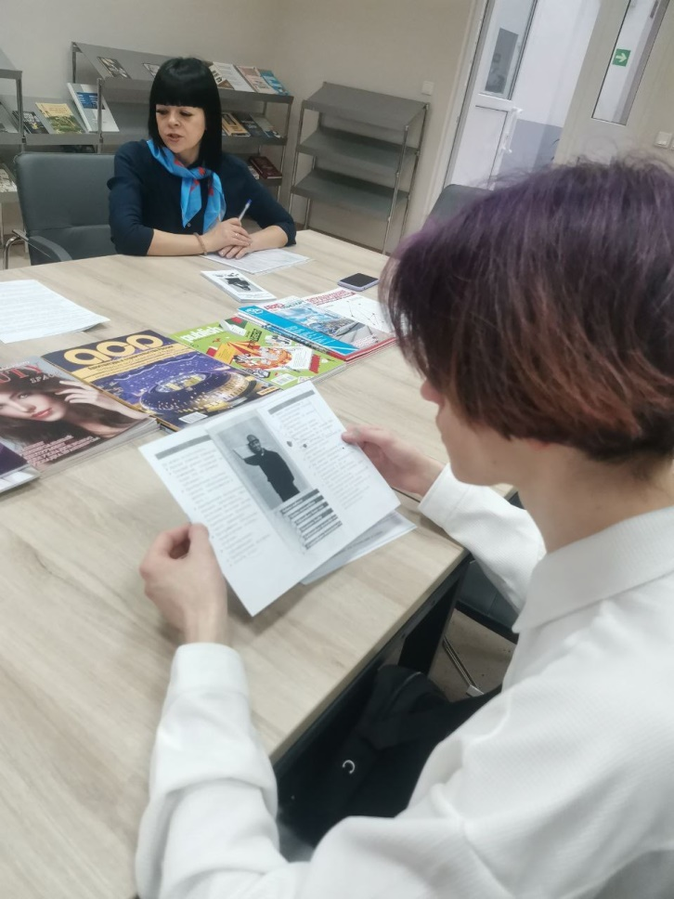
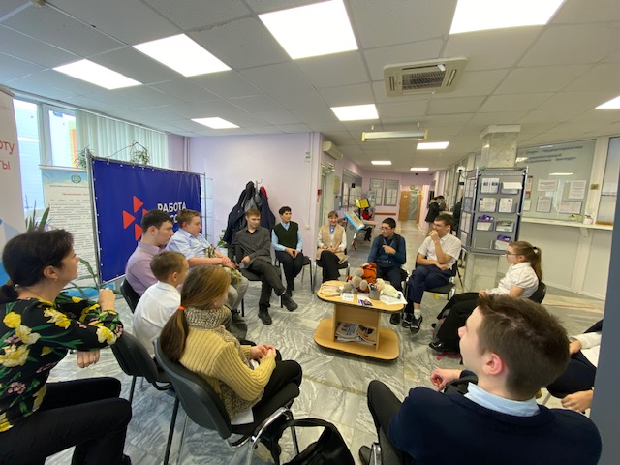
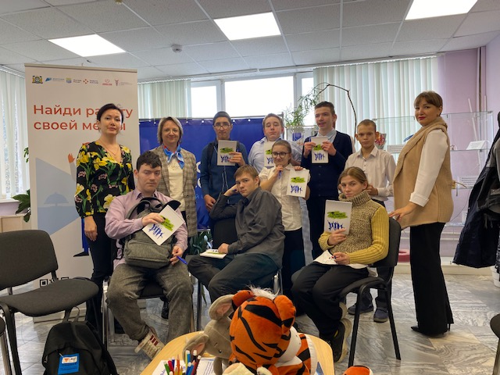
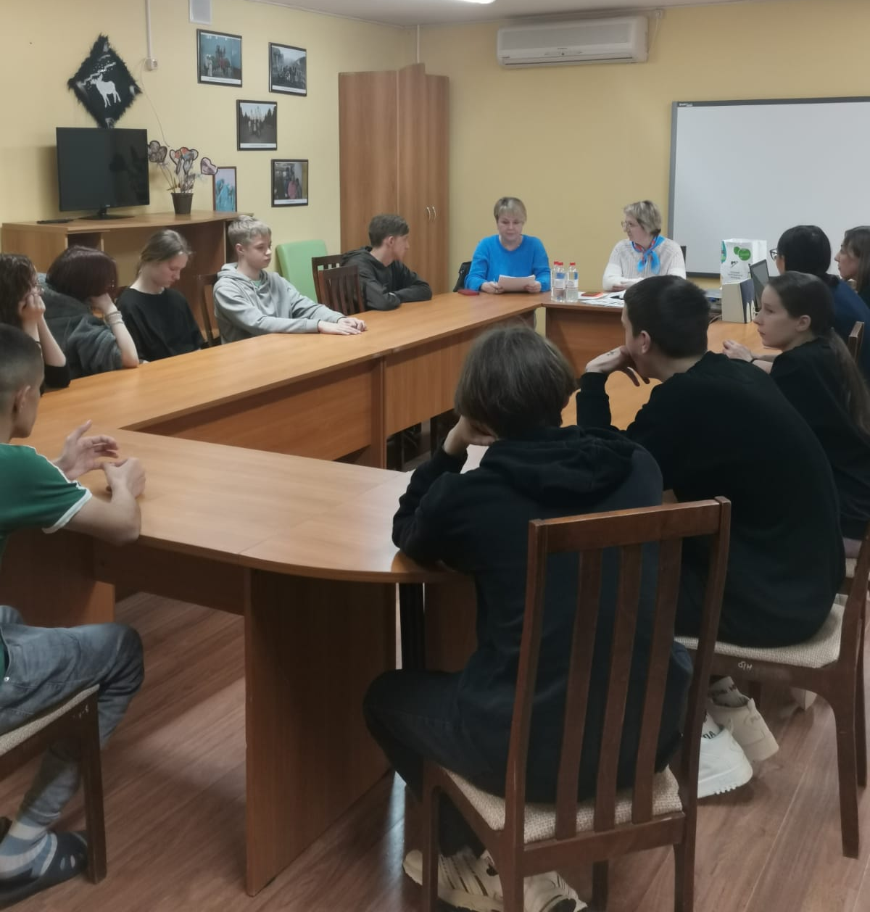
Наш путь. Труд Крут!

Slide 6
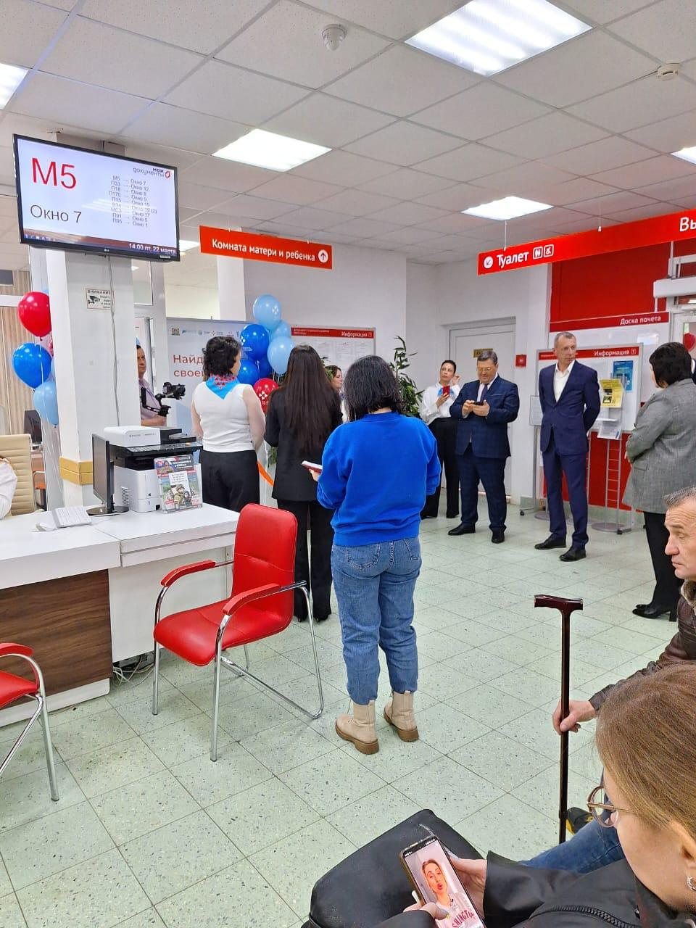
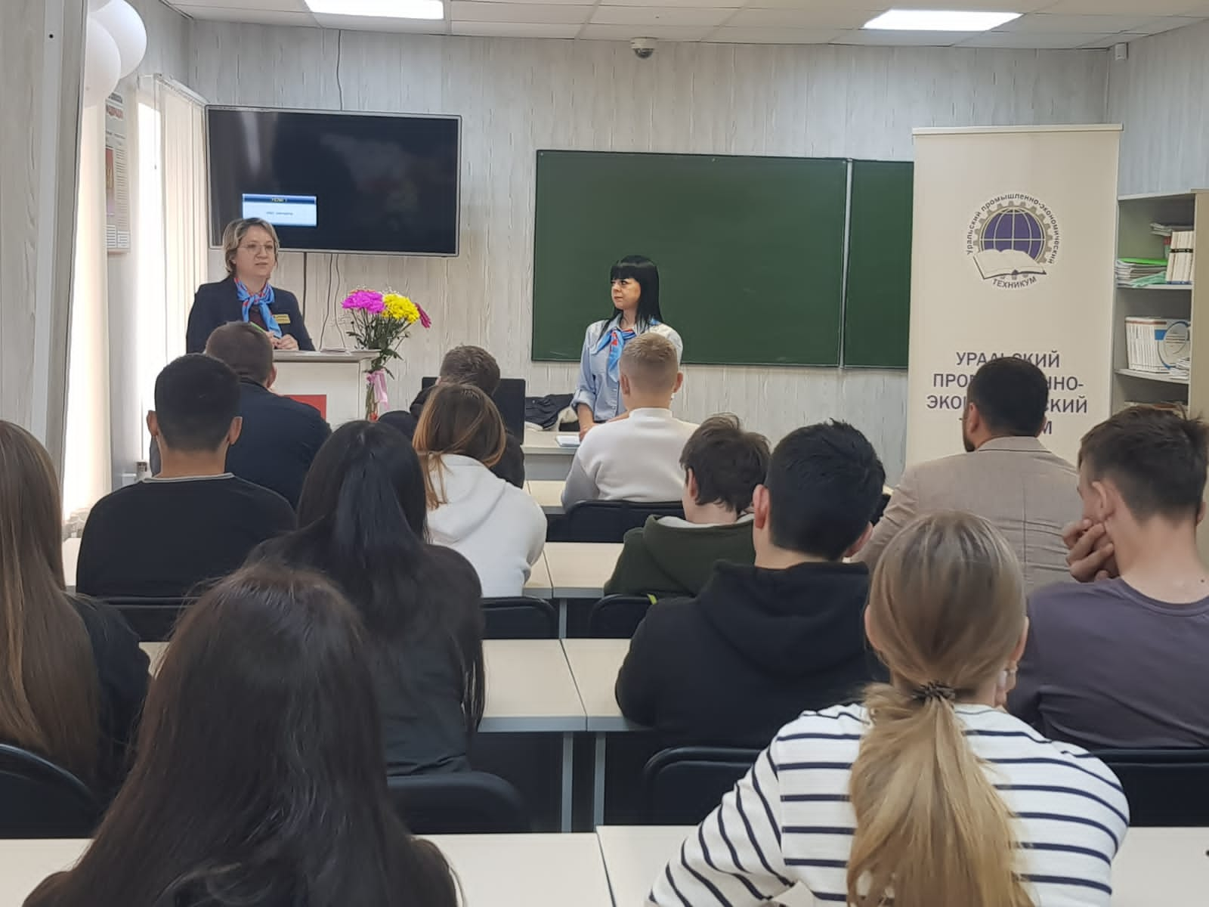
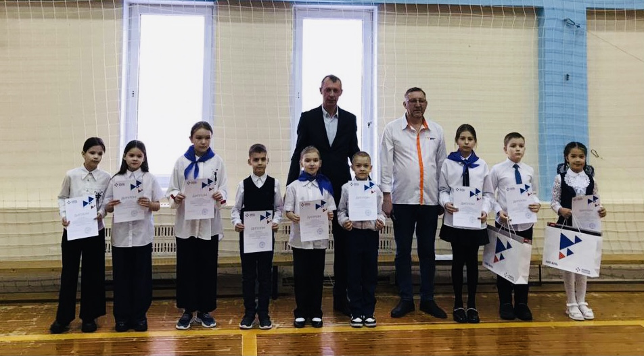
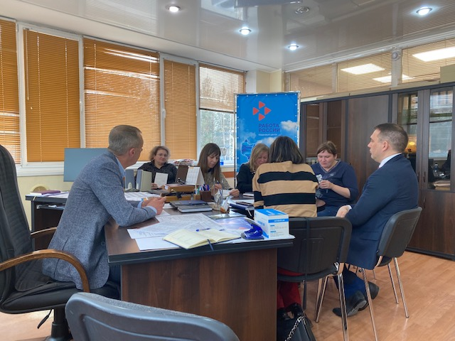
Наш путь. Выбор за тобой!
Наши волонтеры на мероприятиях были:
волонтерами-косультантами;
ведущими мастер-класса, просветительской акции;
инструкторами;

Slide 7
Наш путь. Улыбка рабочего!
проект городской конкурс «Улыбка рабочего», проводимого в рамках реализации проекта по профессиональной ориентации молодежи Ханты-Мансийского автономного округа – Югры
Наши волонтеры на мероприятиях были:
промоутерами;
помощниками в зале;
контролерами.
!!!! Без волонтеров мы не смогли одарить теплом и заботойкаждого участника, собрать нужные разрешения, качественно подготовить и наградить участников

Slide 8
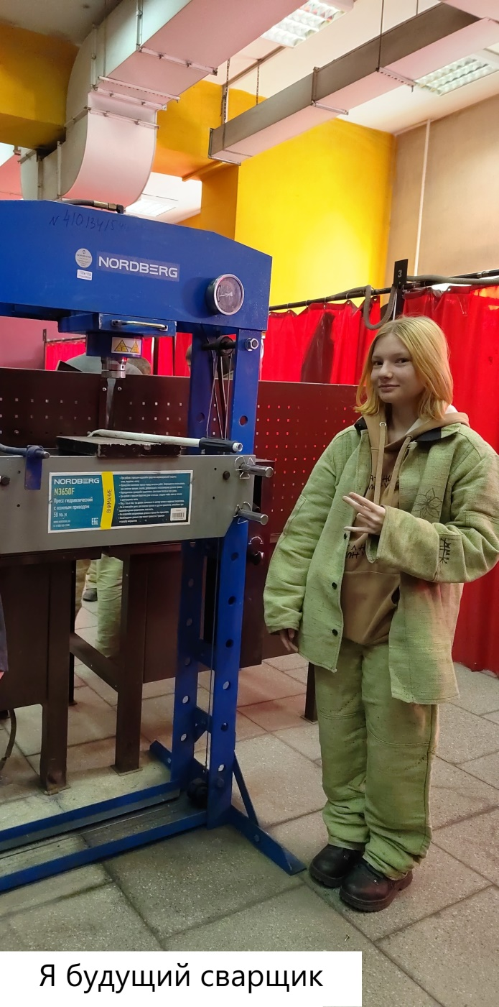
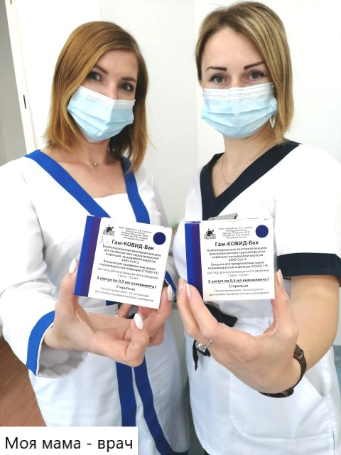
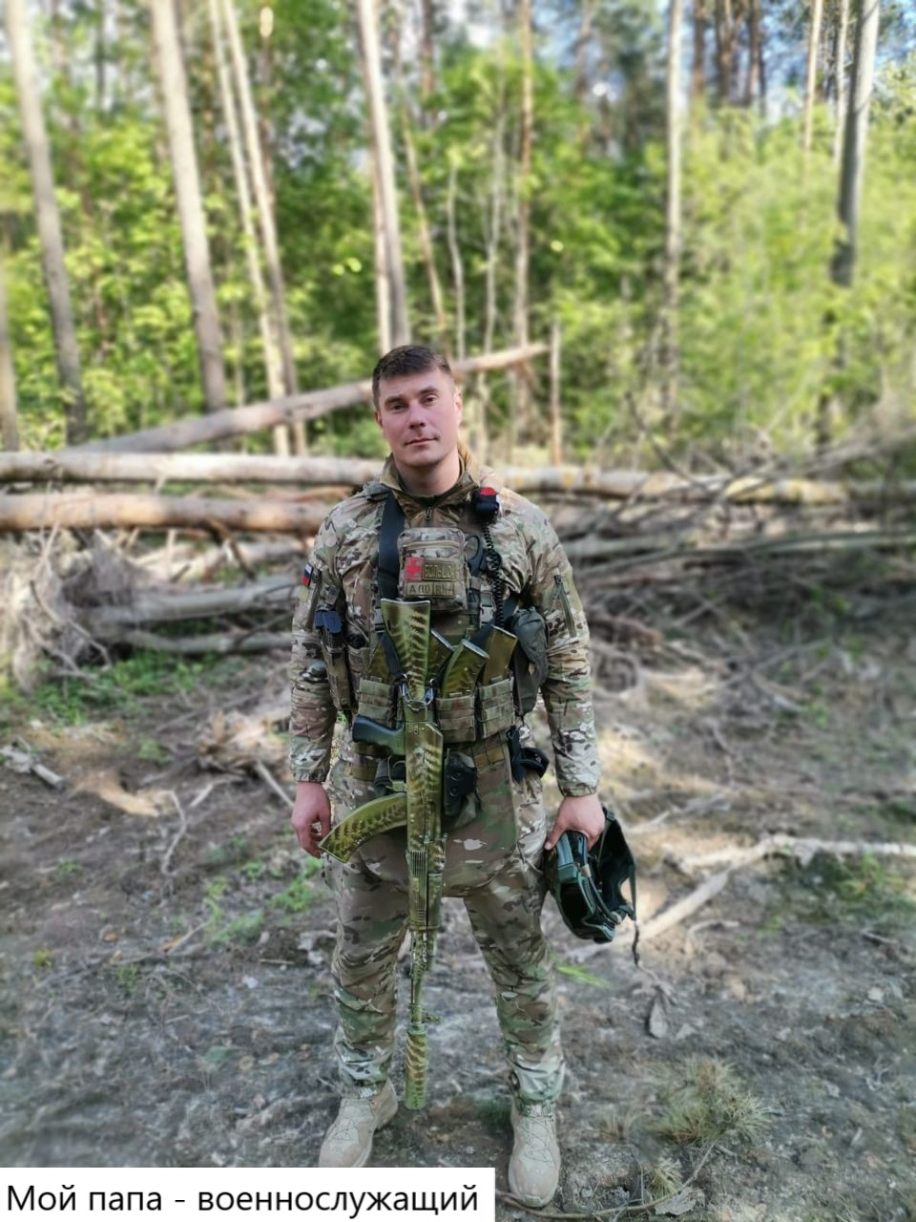
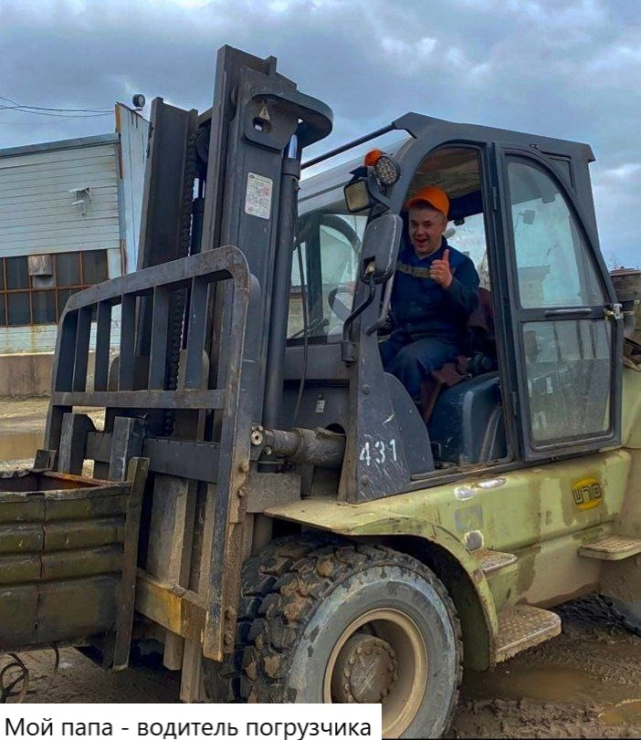
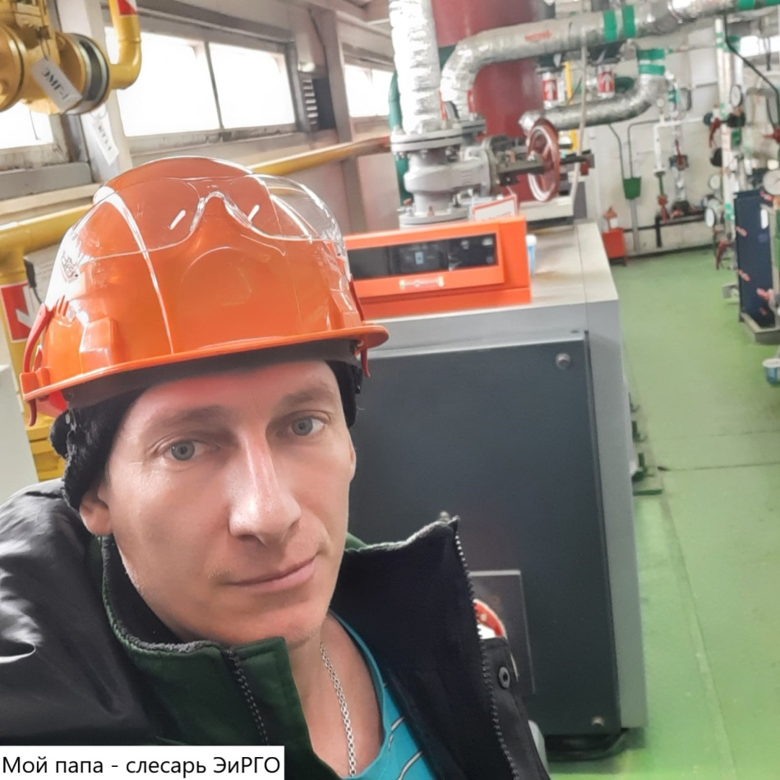
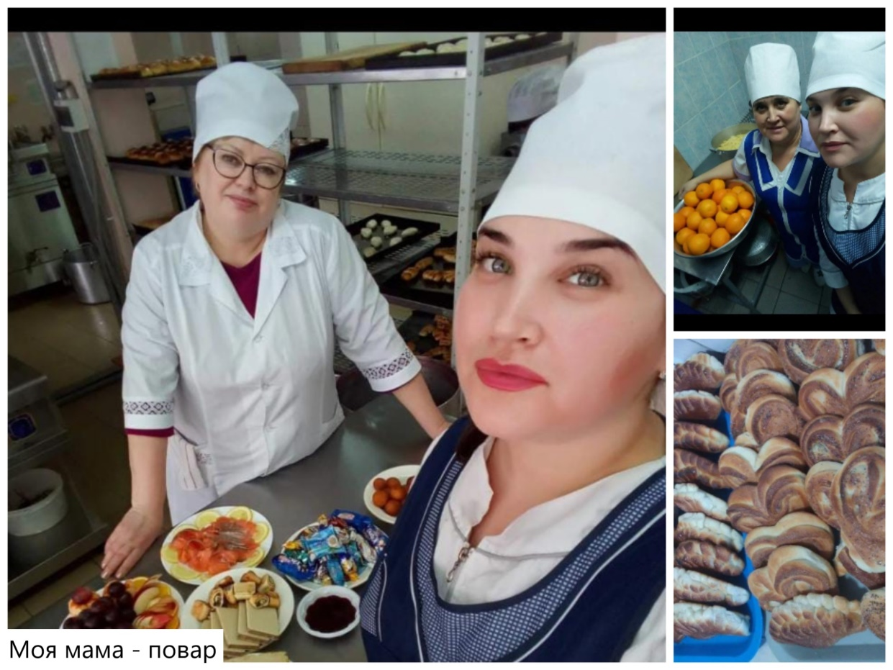
Наш путь. Улыбка рабочего!
63 участника,
63 родителя.
63 подарка,
252 звонка.
11 членов конкурсной комиссии.

Slide 9
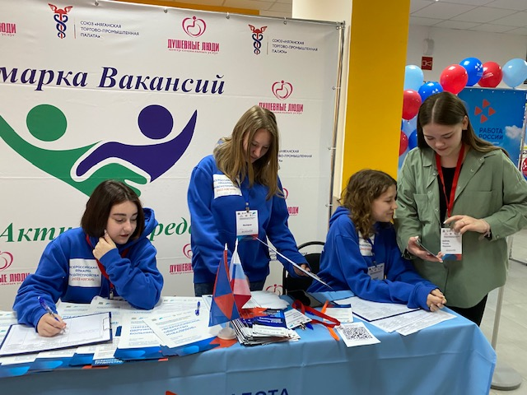
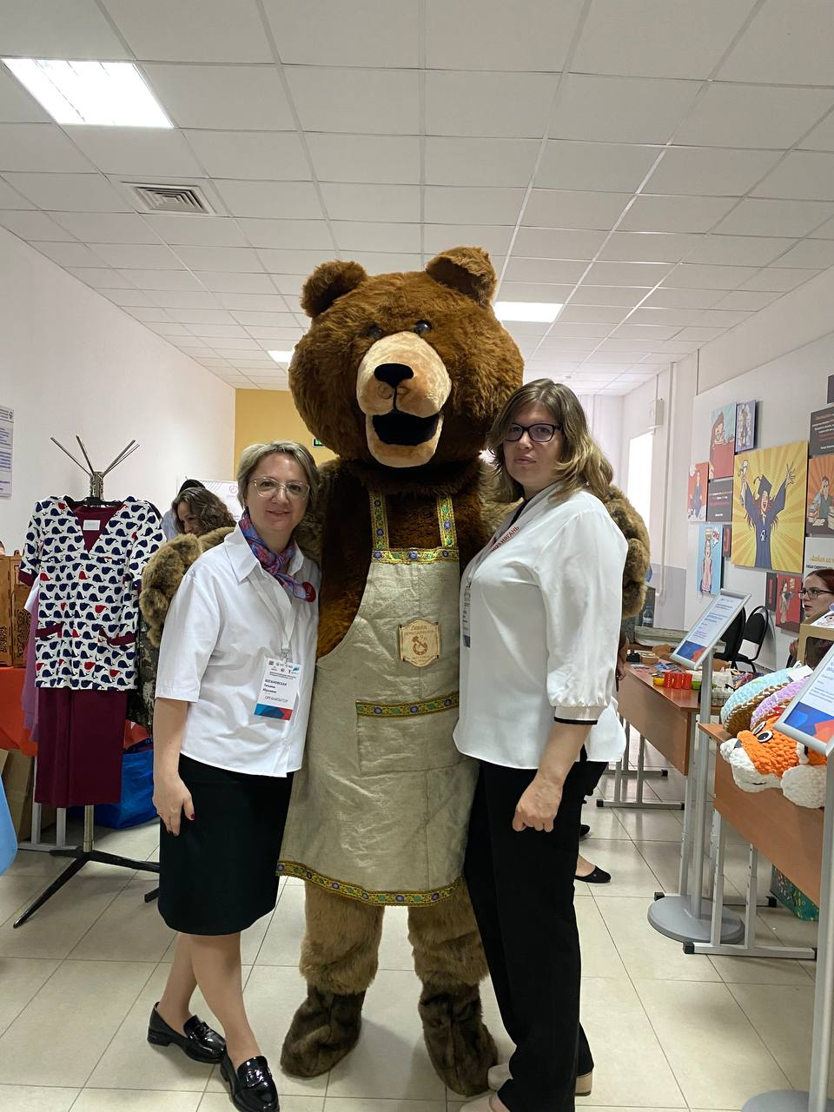
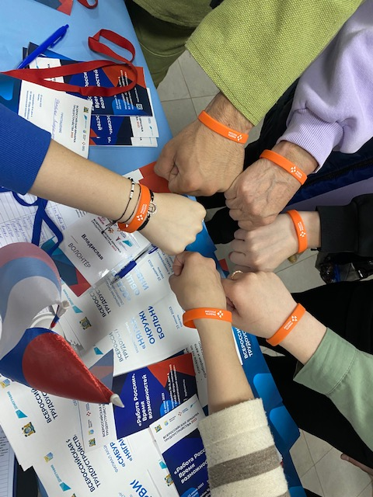
Наше самое масштабное мероприятие.
Участие во Всероссийской ярмарке трудоустройства. «Работа России. Время возможностей»
Наши волонтеры на мероприятиях были:
контролерами;
промоутерами;
инструкторами.
помощниками в зале.
В
538 участников граждан
22 работодателя.
13 волонтёров.

Slide 10
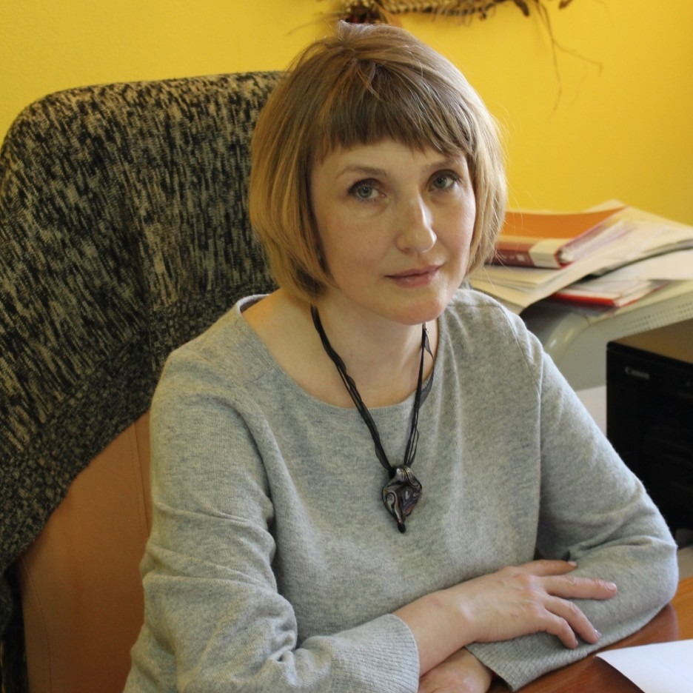
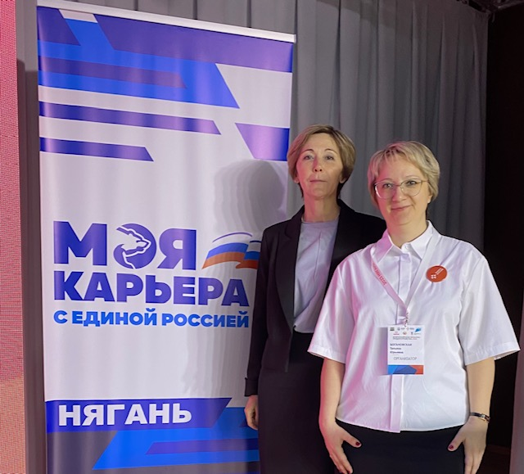
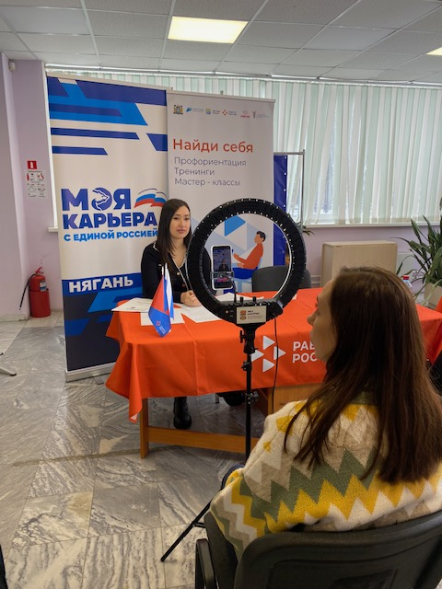
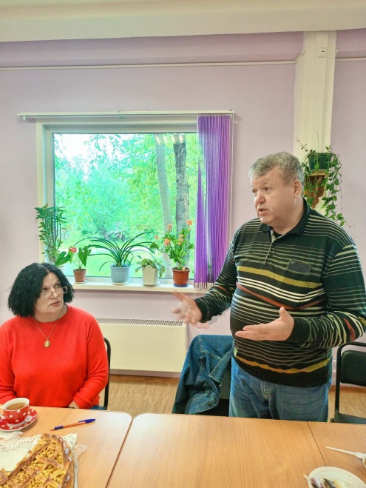
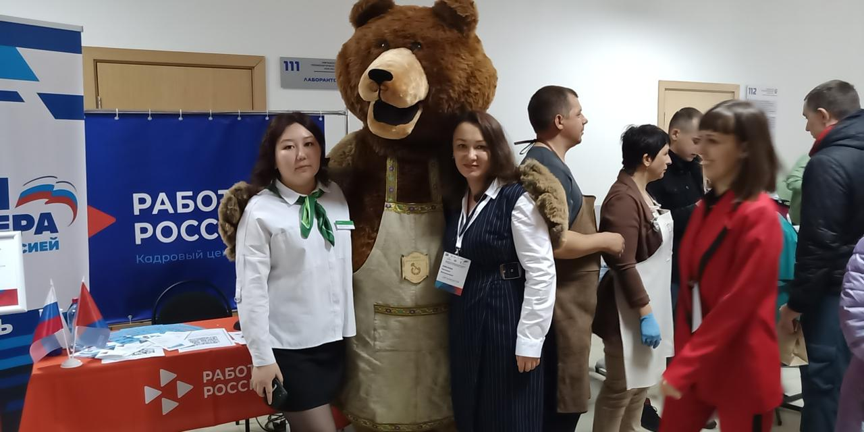
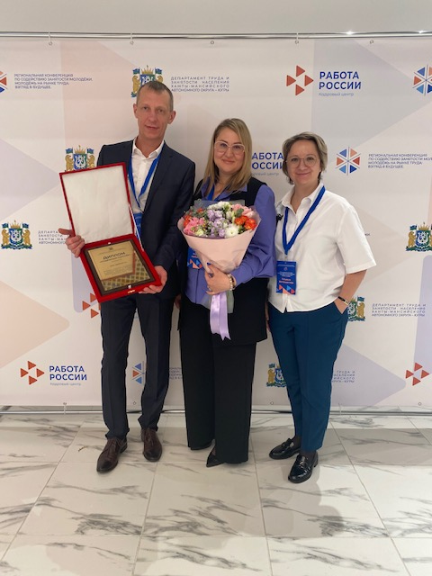
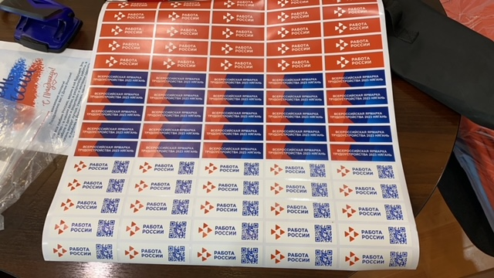
2023 год. Спасибо нашим партнерам!
Няганская городская организация Всероссийское общество инвалидов, эксперты наших мероприятий
Людмила Зыскина,
руководитель местного общества инвалидов. Помогает особенным женщинам быть востребованными на рынке труда. Наш главный эксперт в работе с инвалидами.
Людмила Зыскина,
Искужина Лейла Фаворисовна.
Один из главных вдохновителей партийного проекта Моя карьера
Местное отделение Партии «ЕДИНАЯ РОССИЯ» города Нягань, эксперты наших мероприятий
Спасибо, спонсорам, вдохновителям и экспертам наших мероприятий

